Slide 1
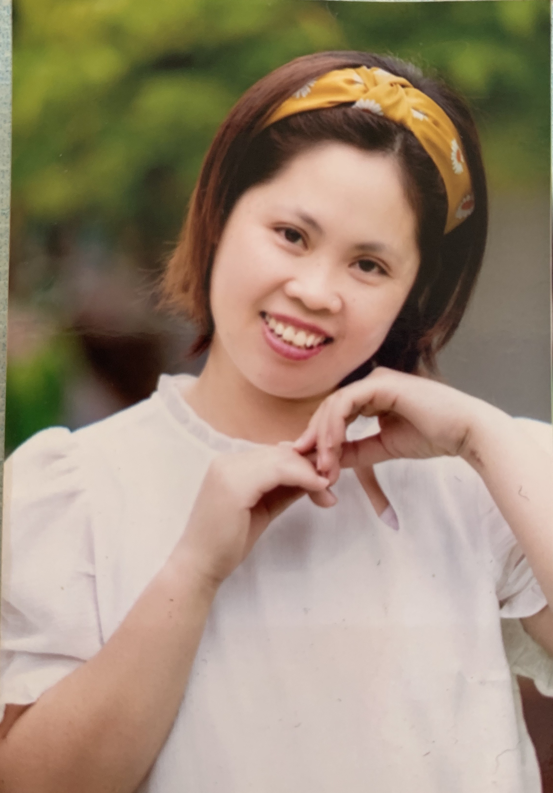
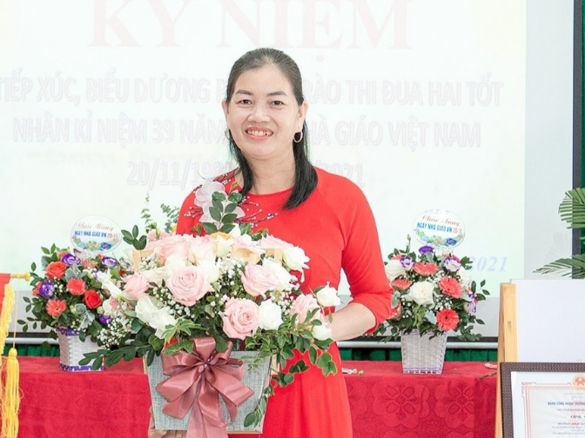
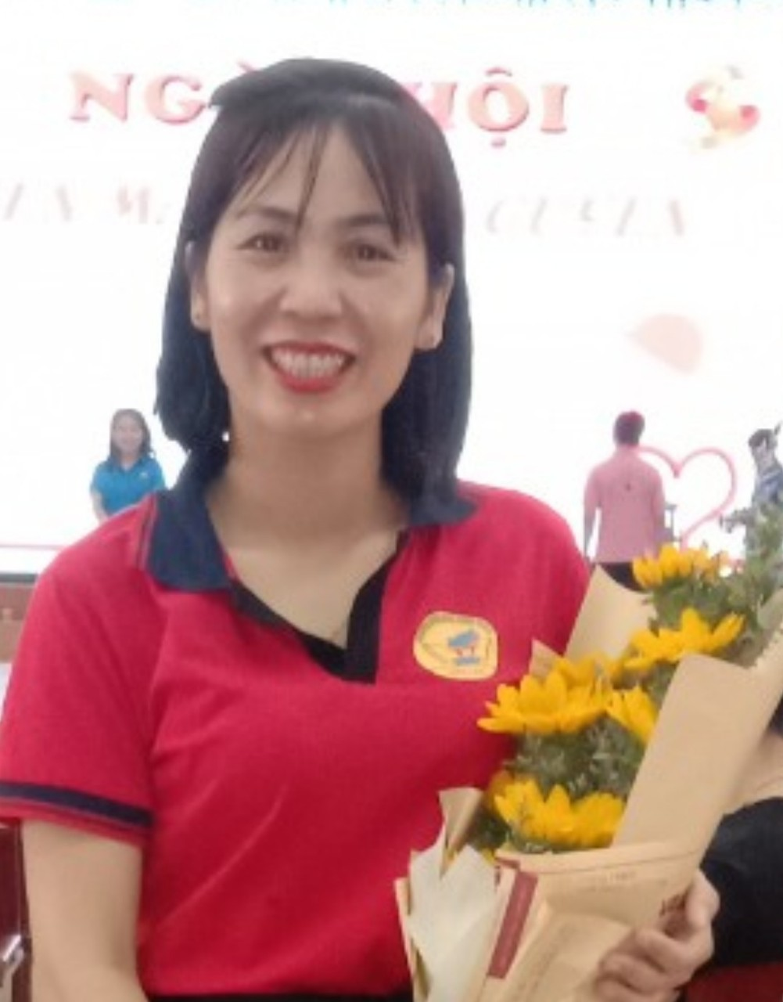
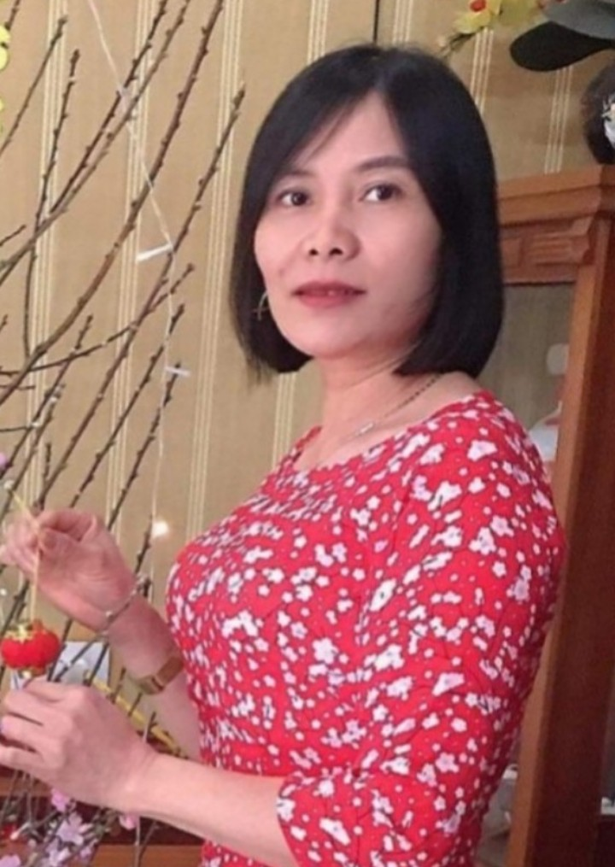
TỔ MẪU GIÁO 4 TUỔI
HỌ VÀ TÊN: LƯƠNG NGỌC ÁNH
CHỨC VỤ; GIÁO VIÊN LỚP 4 TUỔI A
TRÌNH ĐỘ CM: ĐẠI HỌC
HỌ VÀ TÊN: ĐỖ THỊ NGỰ
CHỨC VỤ; GIÁO VIÊN LỚP 4 TUỔI A
TRÌNH ĐỘ CM: ĐẠI HỌC
HỌ VÀ TÊN: BÙI THỊ KHUYÊN
CHỨC VỤ; GIÁO VIÊN LỚP 4TUỔI B
TRÌNH ĐỘ CM: ĐẠI HỌC
HỌ VÀ TÊN: NGUYỄN THỊ HUYỀN TRANG
CHỨC VỤ; GIÁO VIÊN LỚP 4 TUỔI B
TRÌNH ĐỘ CM: ĐẠI HỌC
SĐT: 0389138418

